Slide 1
ШМО учителей физической культуры

Slide 2
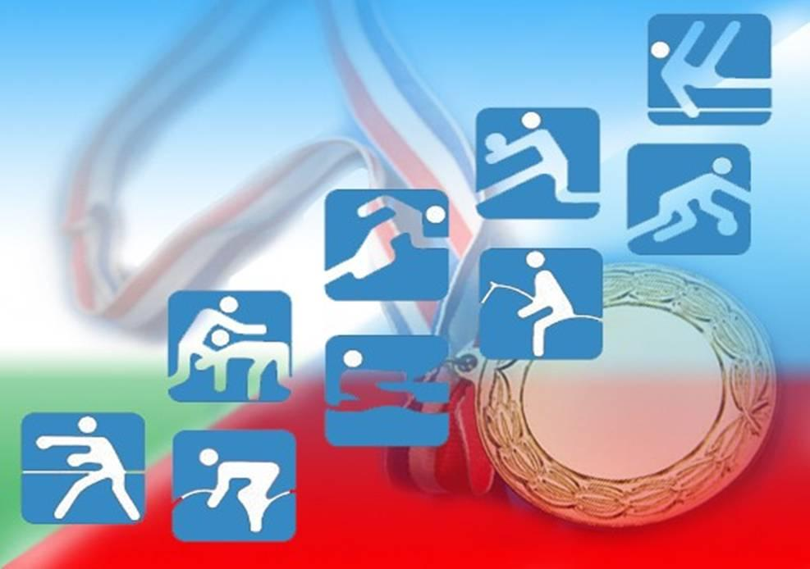
Тема
«Повышение профессиональной компетентности педагога для достижения оптимальных результатов обучения»

Slide 3
Цели
Повышение профессиональной компетентности педагогов для достижения оптимальных результатов обучения.

Slide 4
Задачи
Совершенствование педагогического мастерства учителя через внедрение в учебный процесс новых современных форм физической культуры
Повышение качества обучения через повышение профессионализма учителя.
3Использование современных образовательных технологий в урочной и внеурочной деятельности в соответствии с требованиями ФГОС.
Продолжить внедрение Всероссийского физкультурно-спортивного комплекса «Готов к труду и обороне» (ГТО).
Совершенствовать формы организации самостоятельной и проектной деятельности учащихся на уроках.
Продолжать работу с одарёнными детьми.
Продолжить работу по совершенствованию педагогического мастерства учителей, их профессионального уровня.

Slide 5
Формы методической работы:
Внедрять в работу учителей методики современного преподавания физической культуры в условиях реализации ФГОС
Изучить инновационные технологии в обучении предмета.
Проводить открытые уроки по вопросам методики преподавания предметов.
Участвовать в профессиональных конкурсах.
Участвовать в работе педагогических советов, научно-практических конференций, районных семинаров.
Использовать опыт передовых учителей.
Обобщить и распространить опыт работы учителей ШМО.
Повысить свою квалификацию, обучаясь в различных очных и дистанционных курсах по повышению квалификации учителей.

Slide 6
Основные направления работы ШМО
использование новых педагогических технологий на уроках физической культуры для повышения качества двигательных умений, навыков, теоретических знаний учащихся;
методы сохранения здоровья учащихся в школе и в семье;
формы организации урока и внеурочных занятий по физической культуре.

Slide 7
Состав
Зяблов А.Н. – высшая категория
Домущей Е.И. – высшая категория
Смирнова Е.А. – первая категория
Урюпина Е.А. – высшая категория
Рустамов Р.Н. – высшая категория

Slide 8
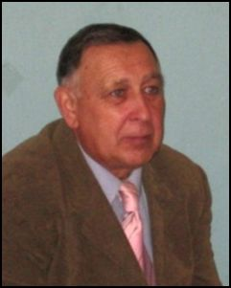
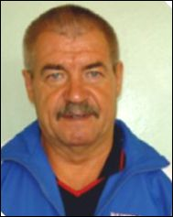
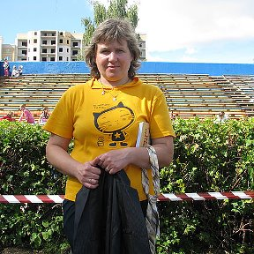
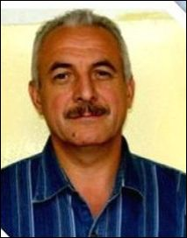
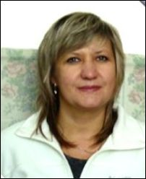

Slide 9

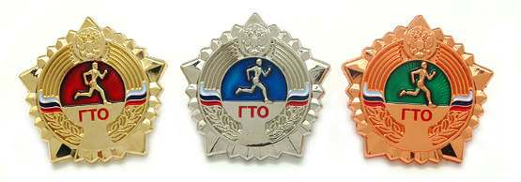
2018-2019 гг.
2 ученика
27 ученика
100 учеников

Slide 10
Наши достижения
2019-2020 уч.год

Slide 11
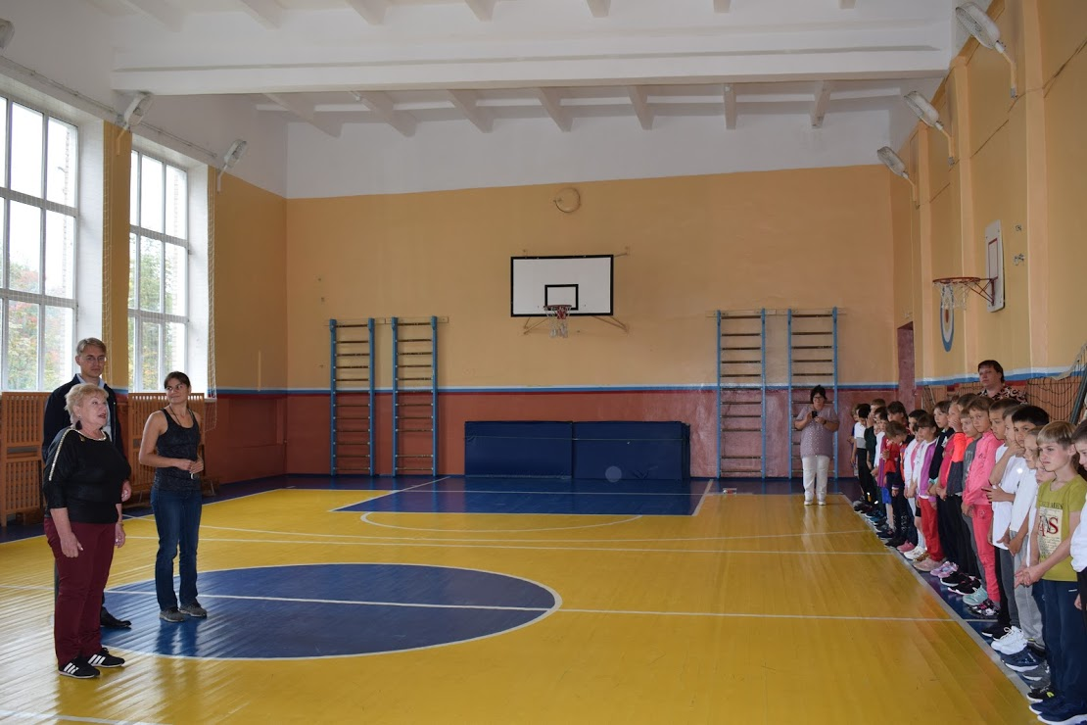
6 сентября
День Здоровья
Нормы ГТО сдали 246 учеников

Slide 12

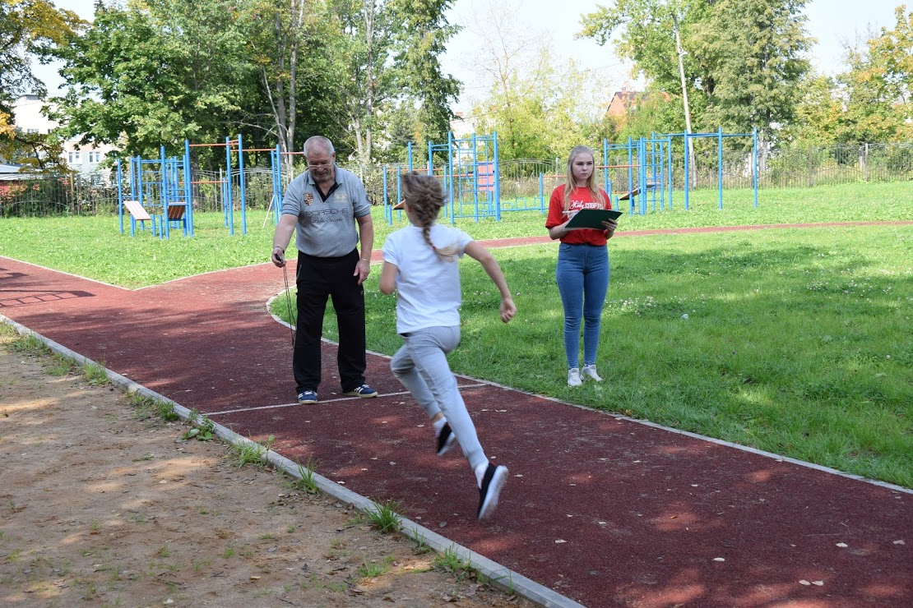
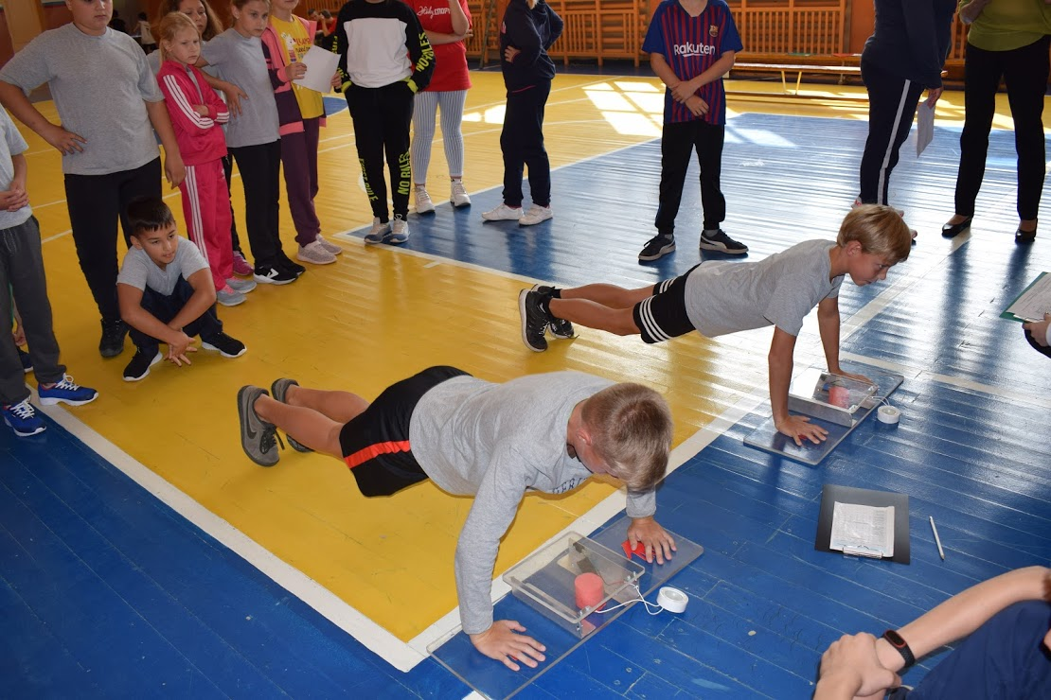

Slide 13
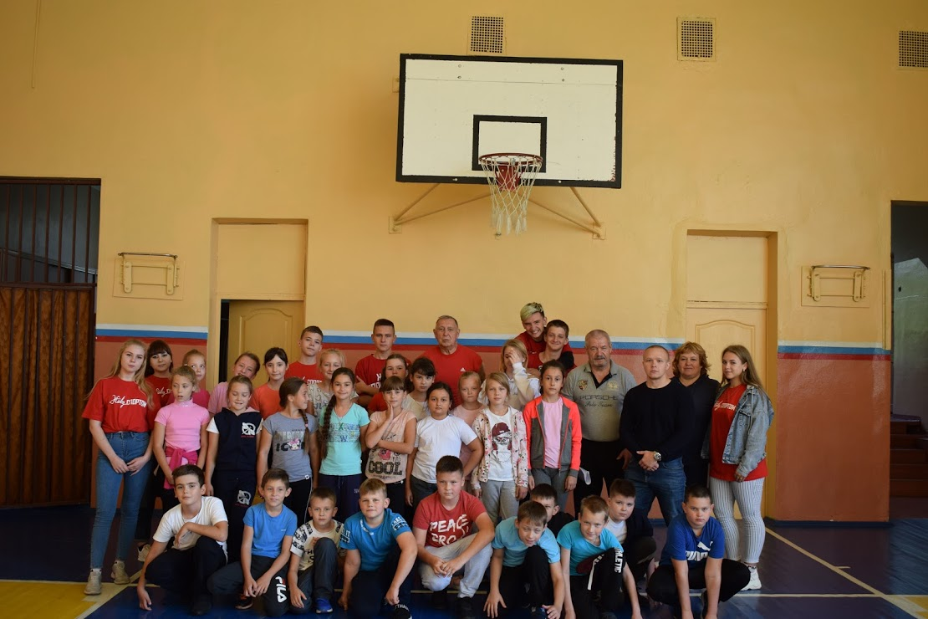

Slide 14
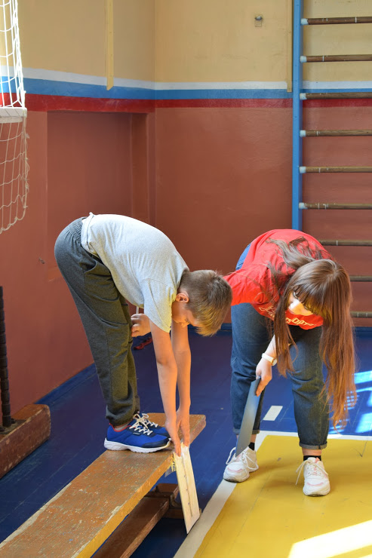
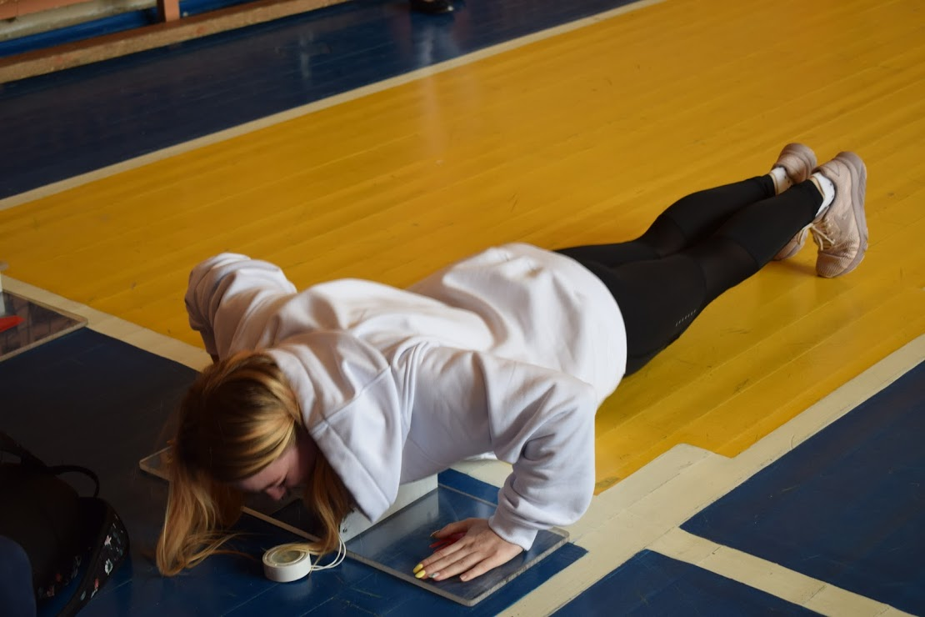
III место
ГТО

Slide 15
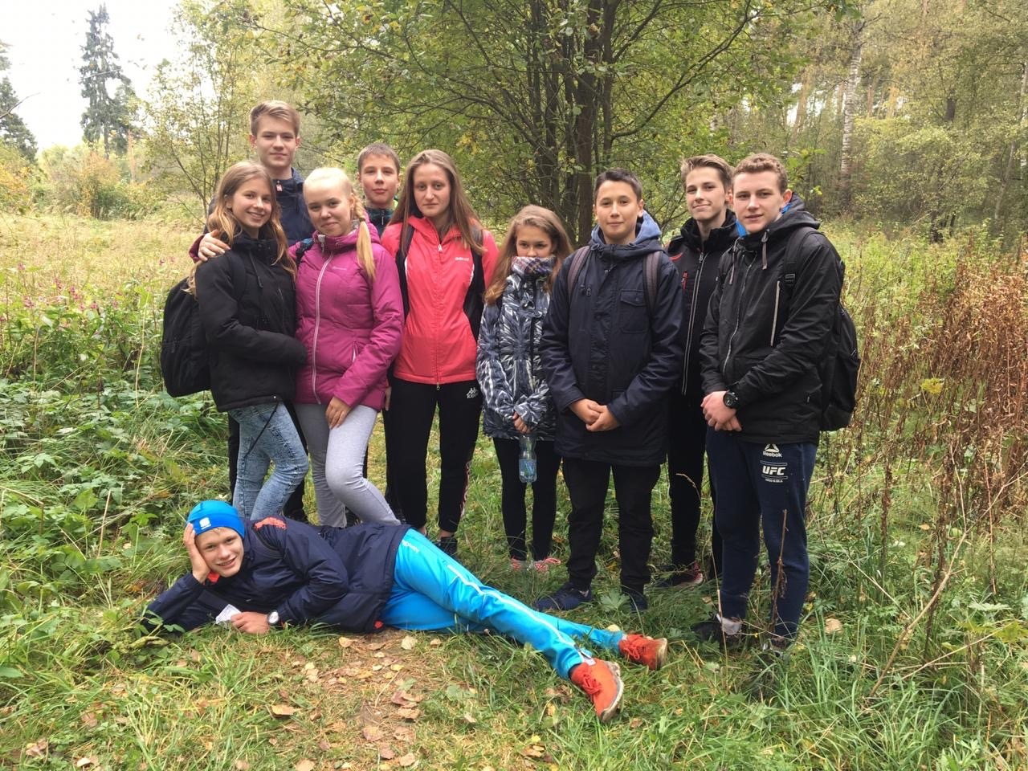
III место
Спортивное ориентирование

Slide 16
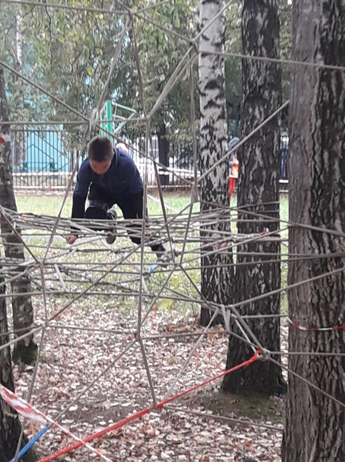
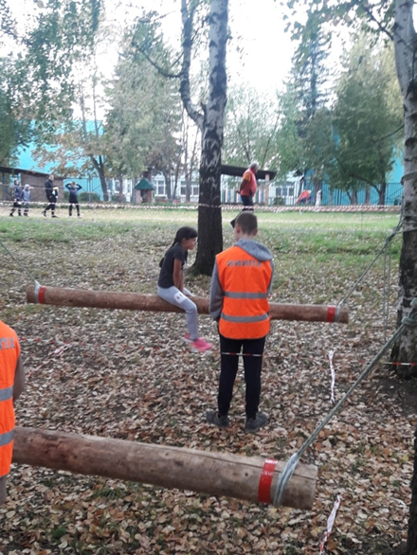
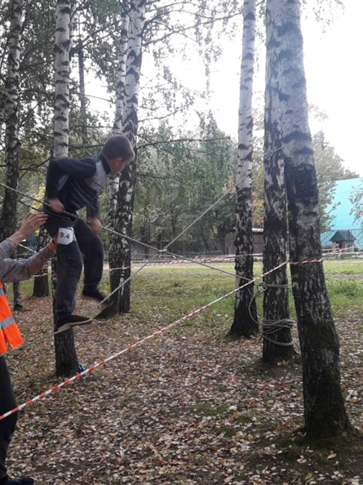
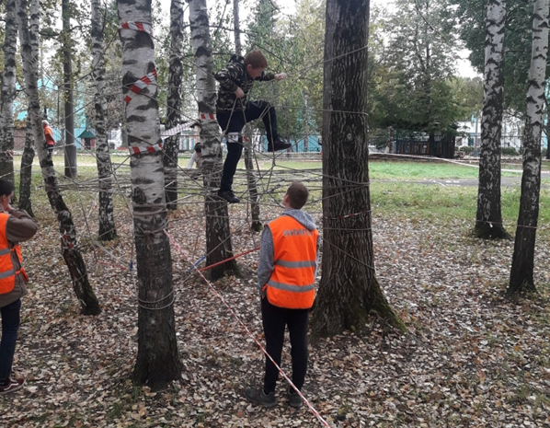
Осенняя эстафета в рамках предмета ОБЖ

Slide 17
Всероссийская Олимпиада школьников
Школьный этап
приняли участие 38 ученик
Муниципальный этап
приняло участие 7 учеников

Slide 18
Победители и Призёры муниципального этапа Всероссийской Олимпиады по Физической культуре
Кондратьев Алексей 10а – победитель - учитель Урюпина Е.А.
Яковлев Арсений 10а – призер - учитель Урюпина Е.А.
Федорова Алена 10а – призер – учитель Урюпина Е.А
Ы – призер – учитель Смирнова Е.А.
Ы – призер – учитель Зяблов А.Н.

Slide 19
В октябре и ноябре прошли школьные «Президентские
состязания» среди 4-11 классов.
Победители:
4 «А» класс
5 «В» класс
6 «Б» класс
7 «А» класс
8 «А» класс
9 «А» класс
10 «А» класс
11 «А» класс

Slide 20
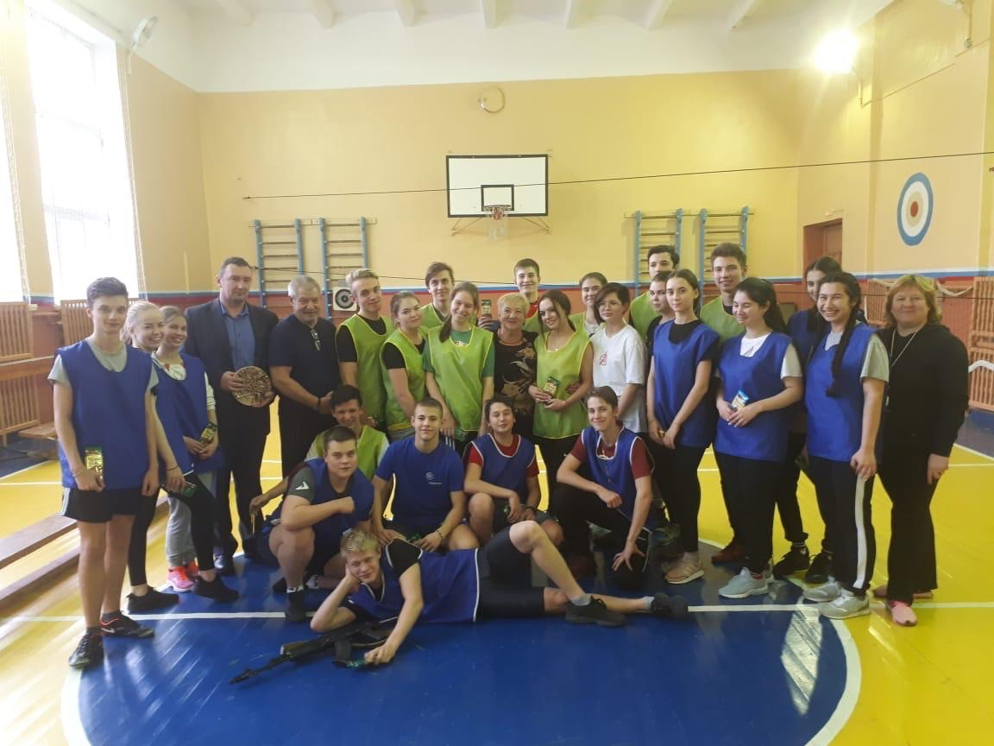
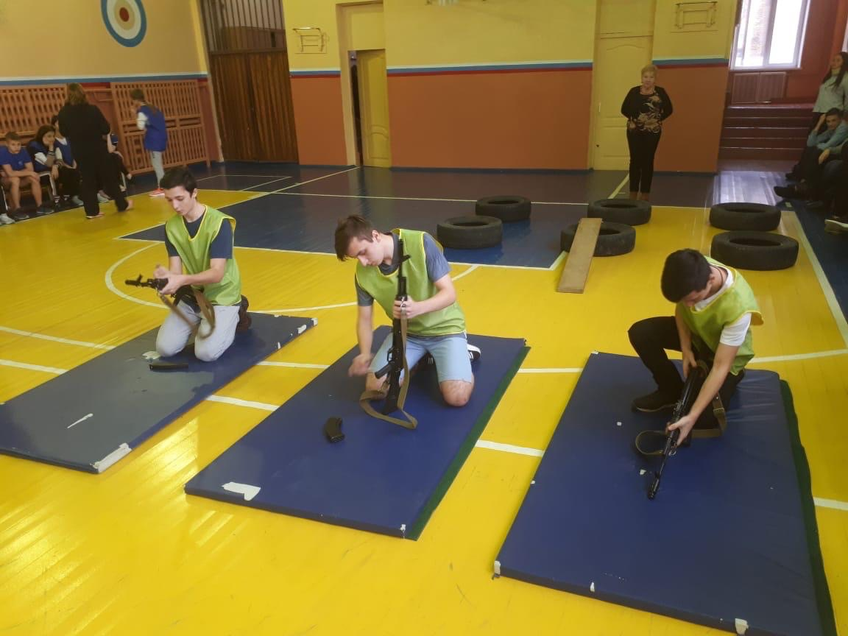
Военизированная эстафета

Slide 21
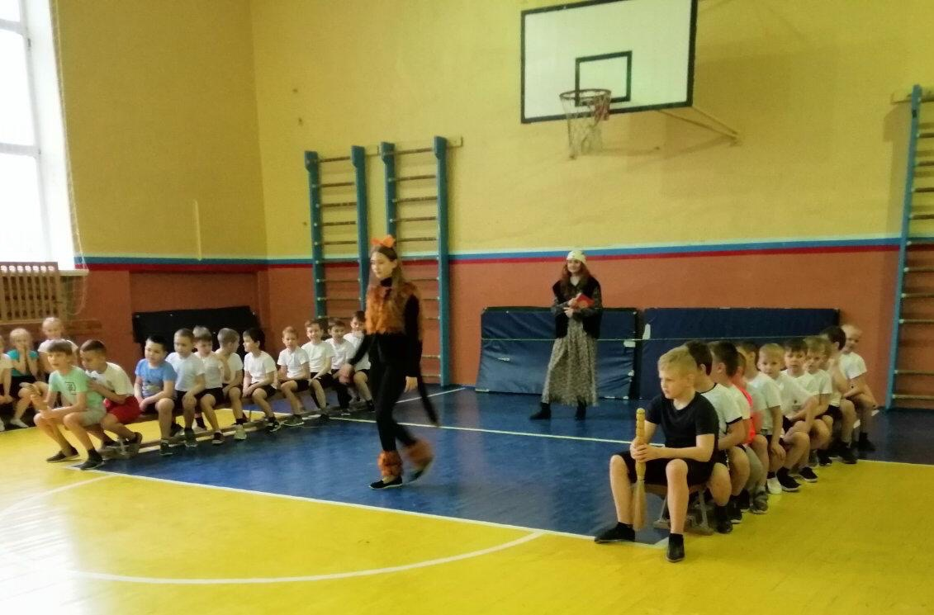
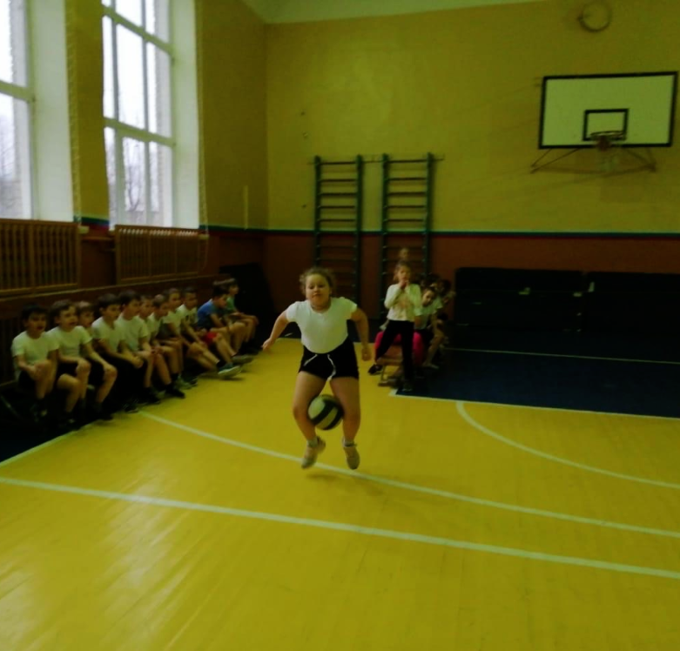
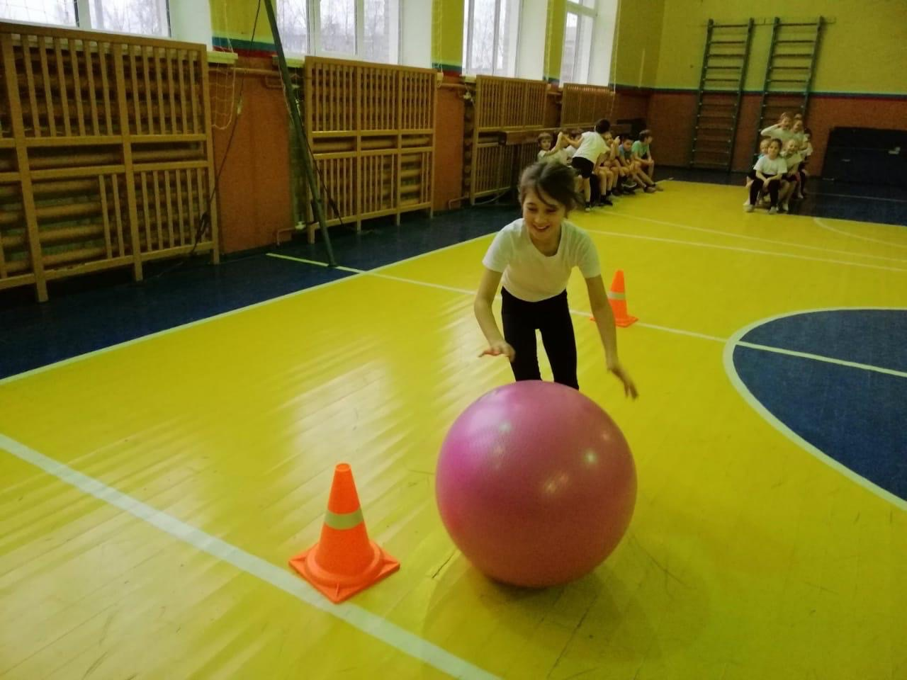
Новогодние «Веселые старты» во 2 классах

Slide 22
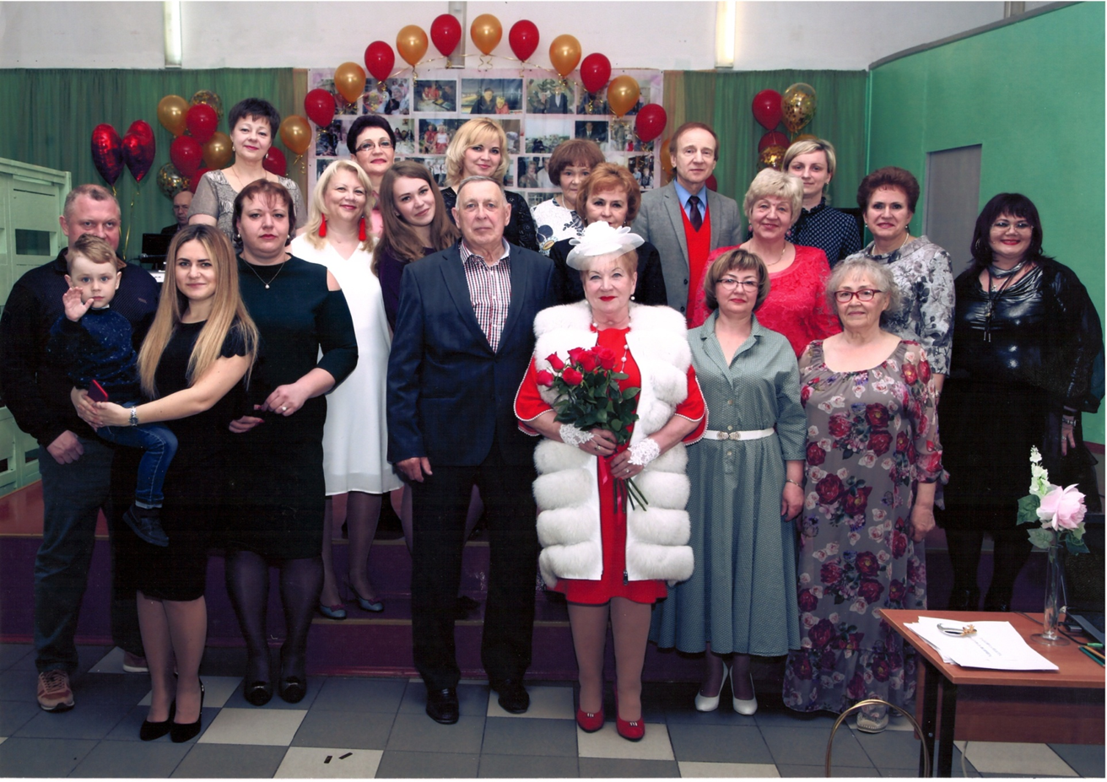
Поздравляем с
Золотой свадьбой - 50 лет вместе

Slide 23
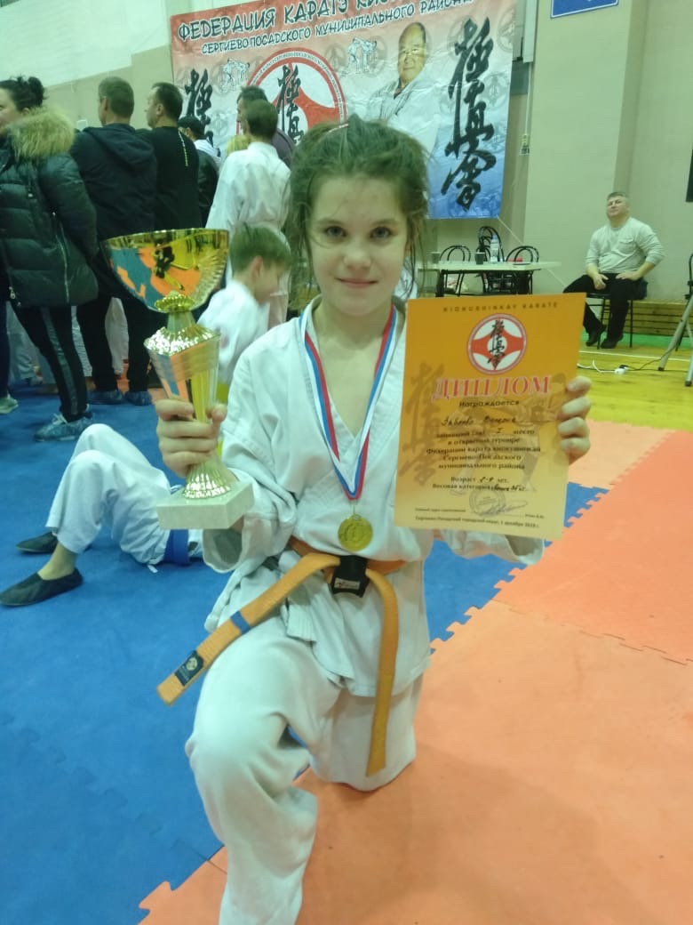
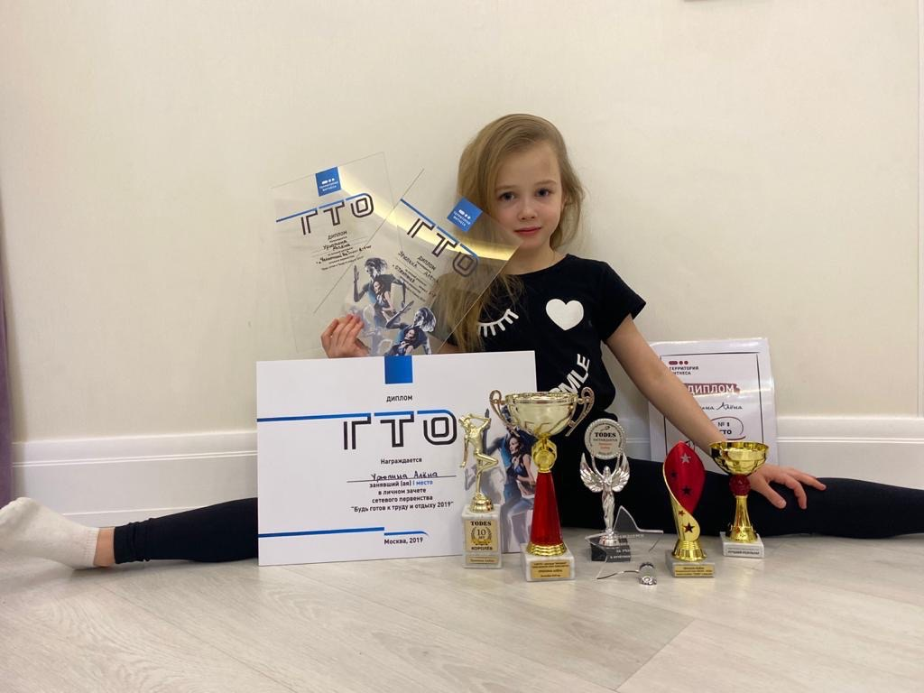
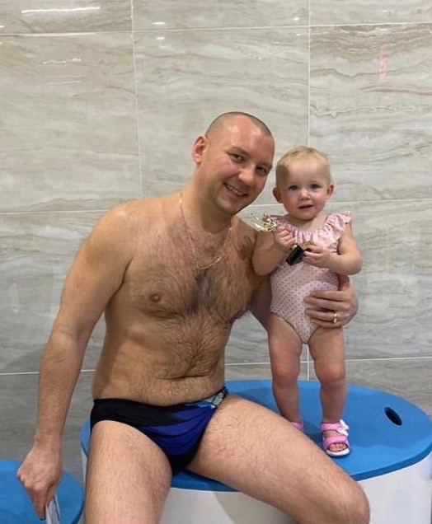
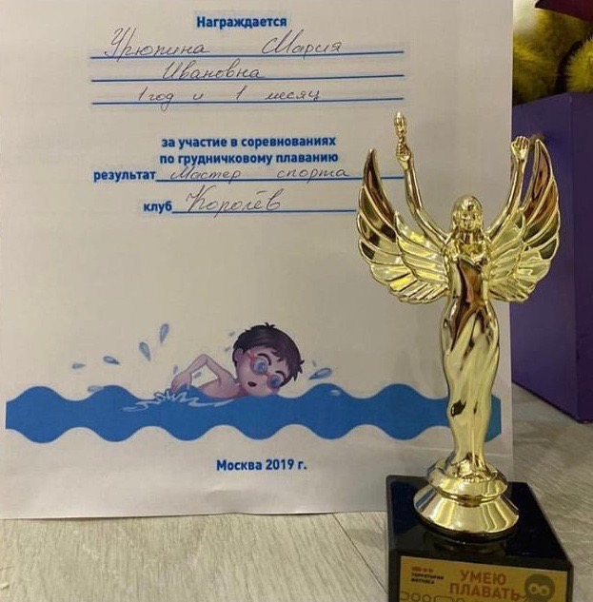
Наше спортивное поколение

Slide 24
Спасибо за внимание!

